Slide 1
Муниципальное казенное дошкольное
образовательное учреждение Ханты – Мансийского района
«Детский сад «Светлячок» д. Шапша»
История
Детского сада- моей мечты!
Д.Шапша
2023г

Slide 2
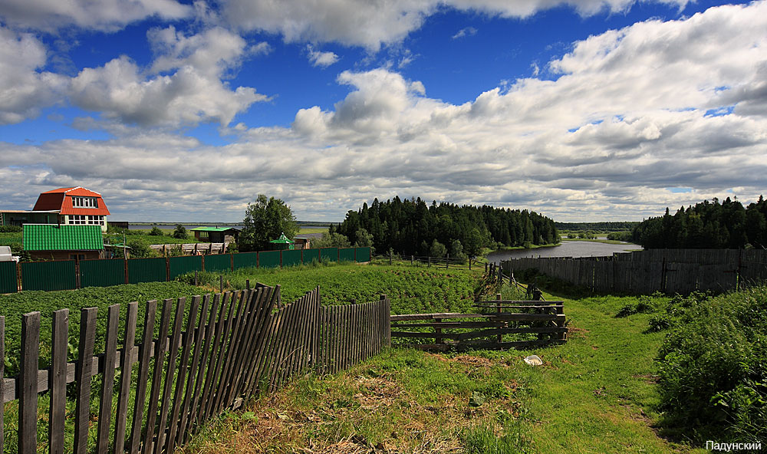
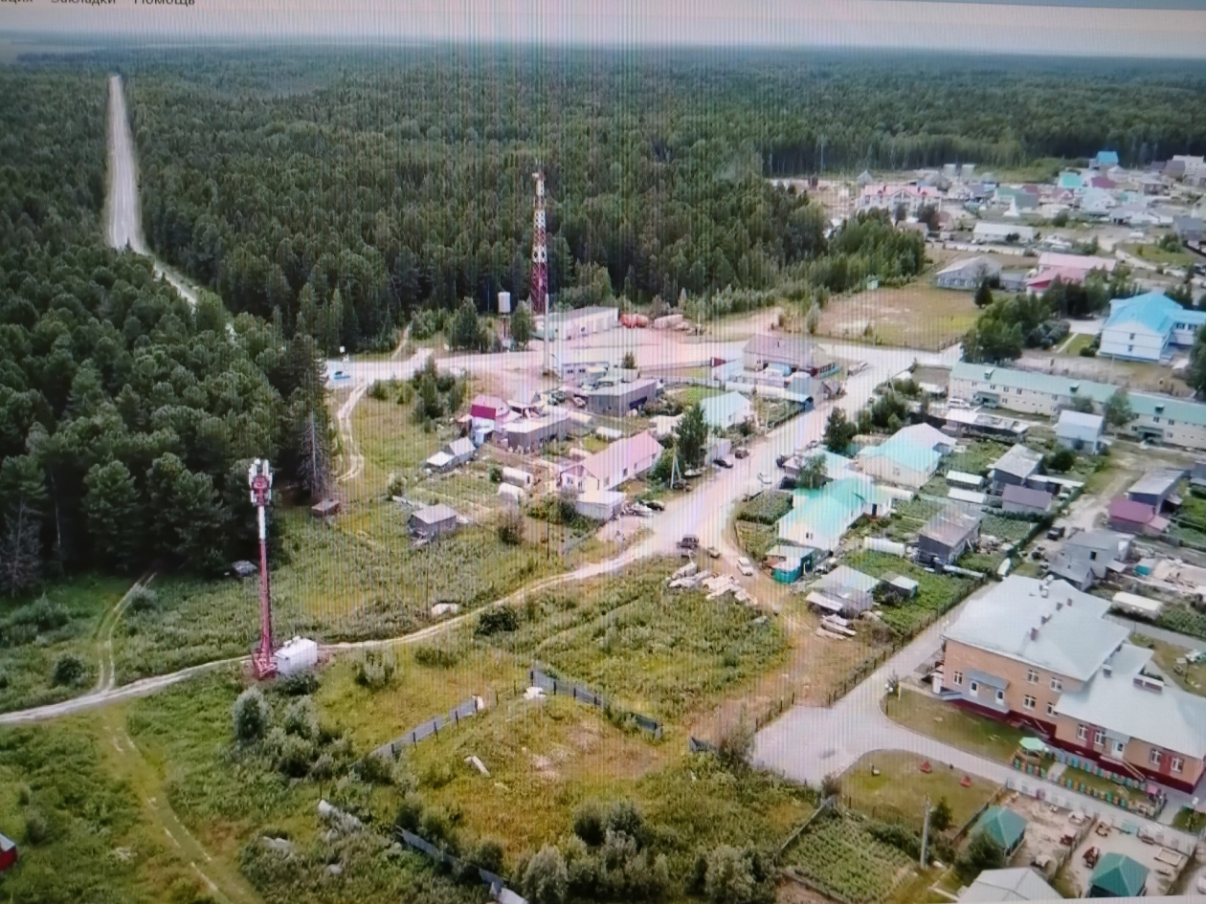
В живописном, месте среди могучих и величавых кедров стоит маленькая деревня Шапша.

Slide 3
В декабре 1985 г Объединением «ХантыМансийкгеофизика» был создан детский сад «Светлячок» в двухкомнатной квартире , где не хватало места для всех детей деревни, желающих его посещать. В течении двадцати лет ютились дошколята в маленьких приспособленных помещениях, в которых располагался детский сад.
В трудных условиях педагоги смогли создать для детей уютную домашнюю обстановку, в которой малыши чувствовали себя свободно и комфортно.

Slide 4
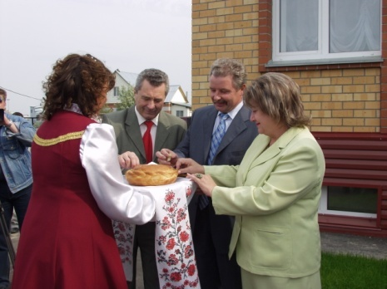
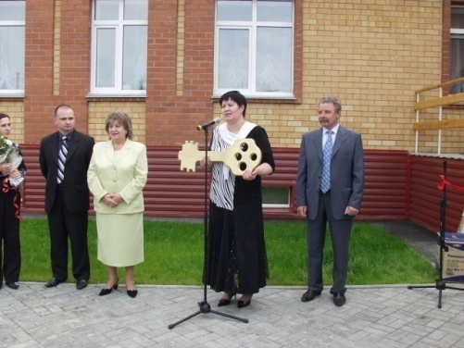
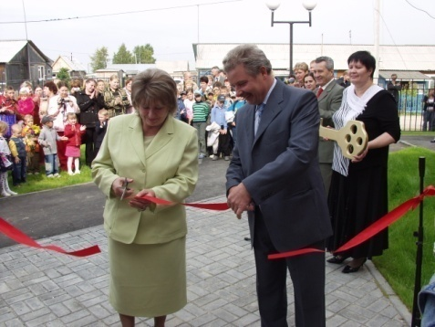
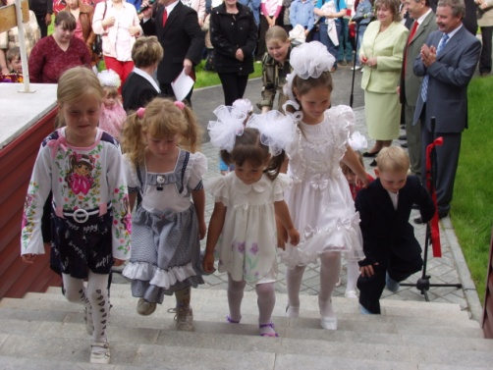
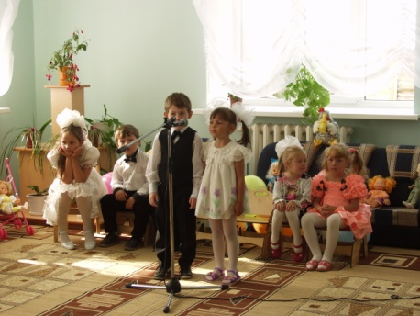
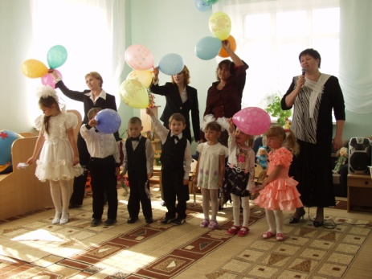
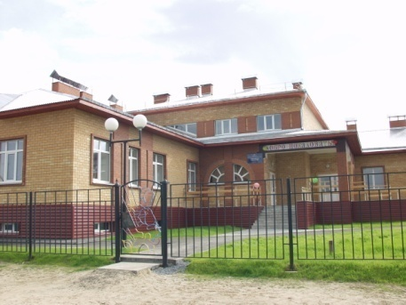
В сентябре 2006 г в нашей деревне был введен в эксплуатацию новый детский сад, который смог принять всех деревенских ребятишек дошкольного возраста. Открытие нового детского сада стало большим и радостным праздником для всех жителей деревни Шапша, а особенно для детей.

Slide 5
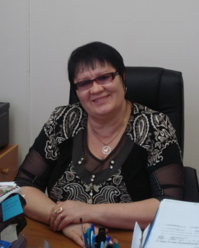
Взрослые здесь верят в то, что они приходят в этот дом дарить радость общения, стать для детей друзьями и партнерами, дать шанс каждому раскрыться, развить способности.
Детский сад - это второй дом для ребенка, а благополучный дом- это крепость, которая всегда защитит ребенка от невзгод и тревог.
Вот уже 33 года защитницей этой крепости является заведующий детским садом Смирнова Евгения Анатольевна. Под ее чутким и грамотным руководством создан прекрасный и трудолюбивый коллектив, состоящий из 28 работников.

Slide 6
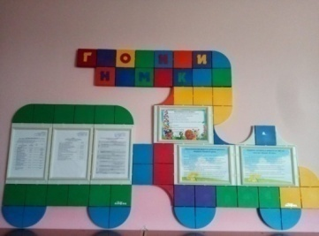
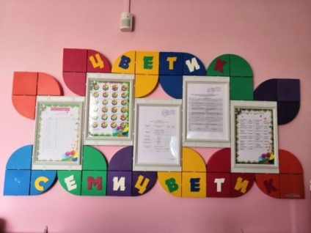
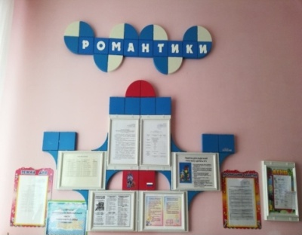
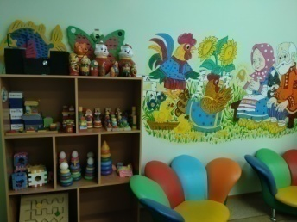
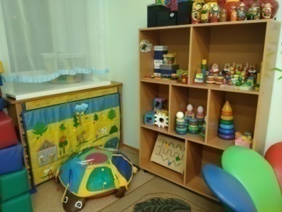
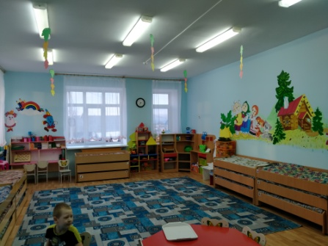
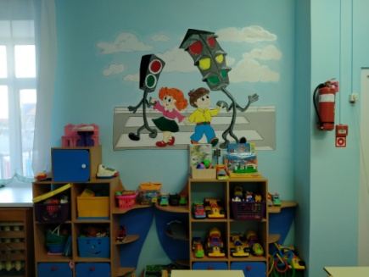
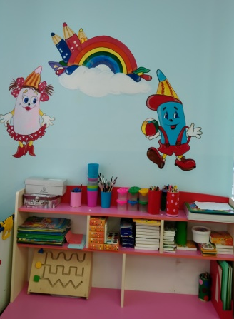
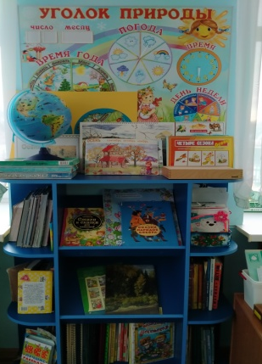
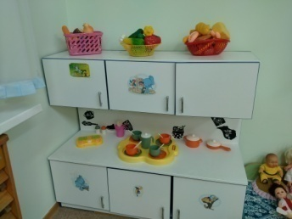
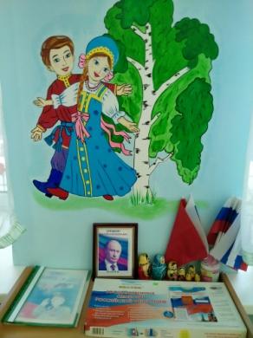
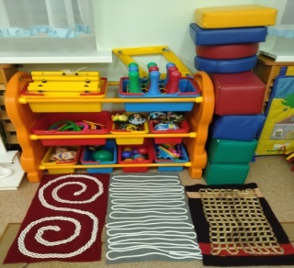
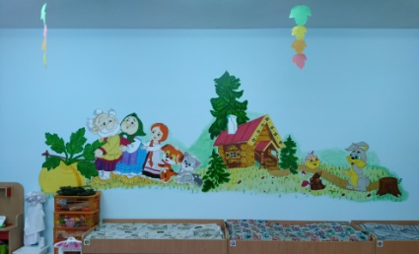
Дошкольное учреждение ведёт свою работу в соответствии с Уставом и государственной лицензией.
В настоящее время в детском саду «Светлячок» открыто три разновозрастные групп общеразвивающей направленности. Детский сад посещают 55детей , в возрасте от 1,5 до 7 (8) лет. В детском саду работают настоящие профессионалы.

Slide 7
МКДОУ ХМР « Детский сад « Светлячок» д. Шапша» - это дошкольное образовательное учреждение современного типа, реализующее примерную общеобразовательную программу дошкольного образования «От рождения до школы» под редакцией Н.Е. Вераксы, Т.С. Комаровой, М.А. Васильевой,
программу экологического воспитания дошкольников «Юный эколог» С.Н. Николаевой, программу духовно-нравственного воспитания «Социокультурные Истоки.

Slide 8
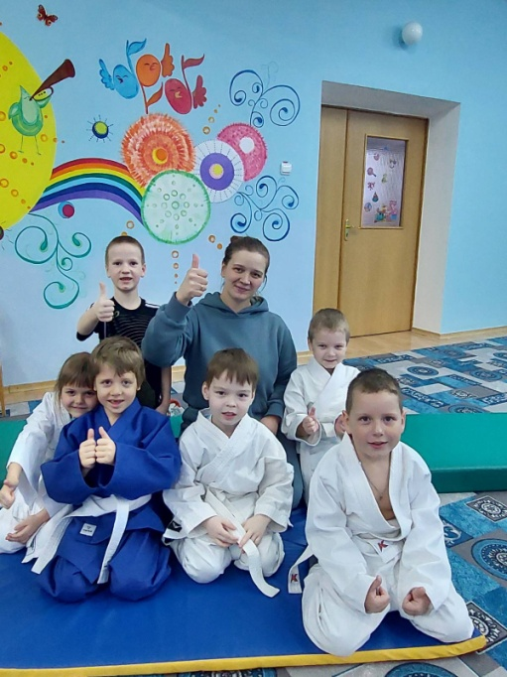
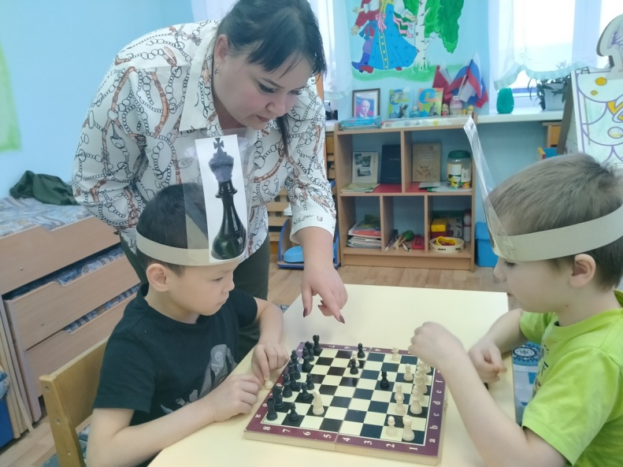
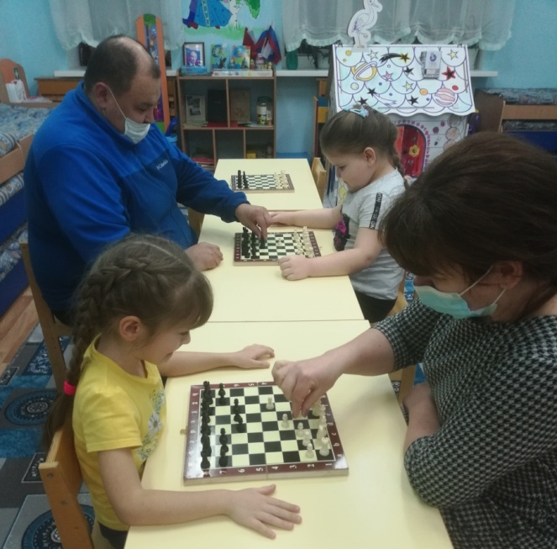
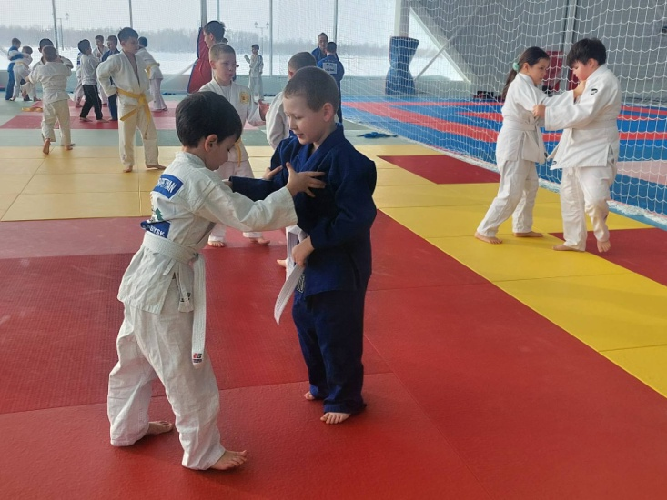
С сентября 2022 года в учреждении МАУ «Центром ДО» ХМР предоставляются дополнительные образовательные услуги:
- физкультурно-спортивной направленности по программе «Шахматная страна» для детей от 5 лет.
- физкультурно - оздоровительной направленности по программе «Юные дзюдоисты» для детей 5-7 лет.

Slide 9
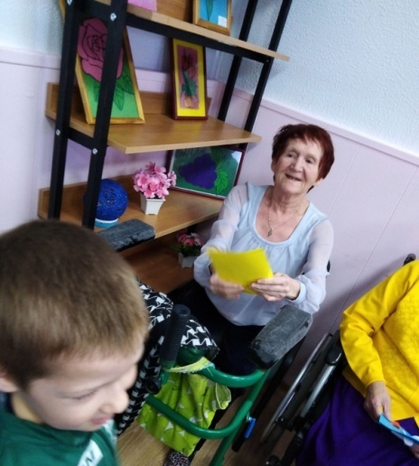
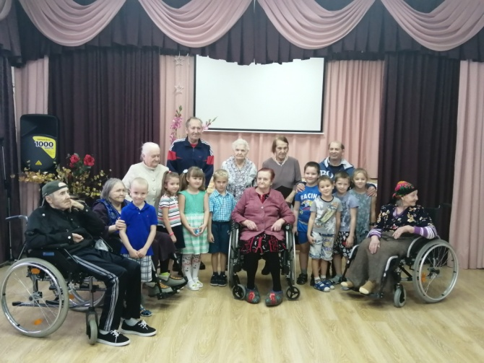
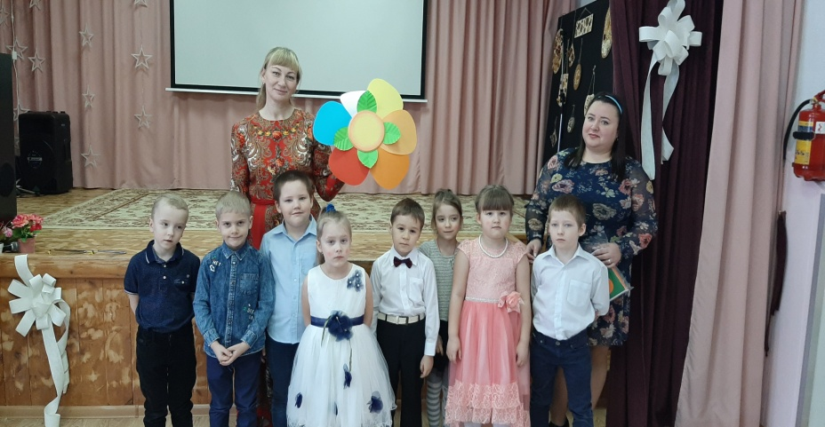
В настоящее время детский сад является муниципальной инновационной площадкой «Открытое сердце» (согласно приказу № 760-О от 27.10.2021 г. комитета по образованию администрации Ханты-Мансийского района на 2021 г, на основании решения заседания муниципального методического совета).

Slide 10
ДОУ с 2008 года включено в Национальный Реестр «Ведущие образовательные учреждения России».
Дошкольное образовательное учреждение награждено:
Грант главы Ханты-Мансийского района «Лучшее дошкольное образовательное учреждение Ханты-Мансийского района 2007 г.;
Грант Губернатора ХМАО– Югры в номинации «Сохранение здоровья» 2008 г.;
Диплом главы администрации Ханты-Мансийского района в номинации «Лучшее дошкольное образовательное учреждение Ханты-Мансийского района в 2012 году»

Slide 11
в 2021 году МКДОУ ХМР «Детский сад «Светлячок» д. Шапша» стал победителем Всероссийского открытого смотра-конкурса «Детский сад года» 2020-2021г.г., приказ Федерального Экспертного Совета от 22.03.2021 г. №12/20-ДГИ;
в 2022 г. награждено Благодарственным письмом местного отделения Всероссийской политической партии «Единая Россия» Ханты-мансийского района за активное цчастие в организации помощи мобилизованным югорчанам.
Детский сад третий год принимает участие в долгосрочном Всероссийском проекте «Эколята-дошколята, «Эколята» и «Молодые защитники природы».
Детский сад с 2007 года состоит в тройке лидеров среди дошкольных образовательных учреждений Ханты-Мансийского района по итогам ежегодного рейтинга, проводимом комитетом по образованию АХМР.

Slide 12
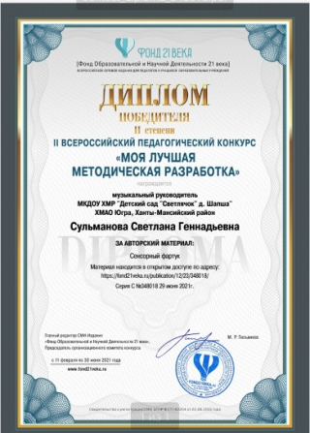
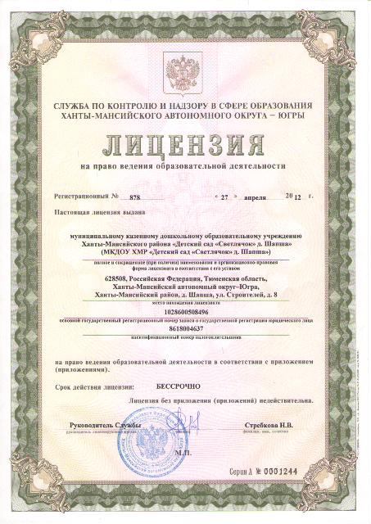
Работа всего коллектива детского сада направлена разностороннее развитие ребенка в период дошкольного детства с учетом возрастных и индивидуальных особенностей на основе духовно- нравственных ценностей народов РФ, исторических и национально-культурных традиций.

Slide 13
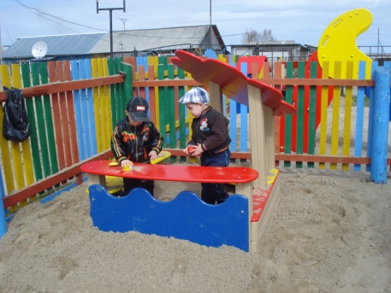
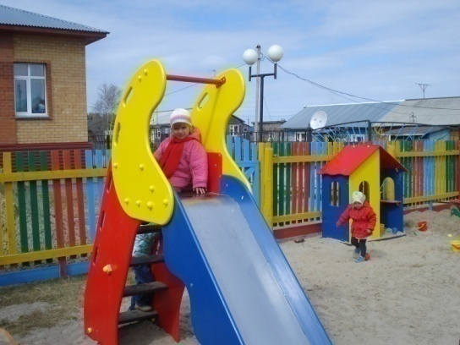
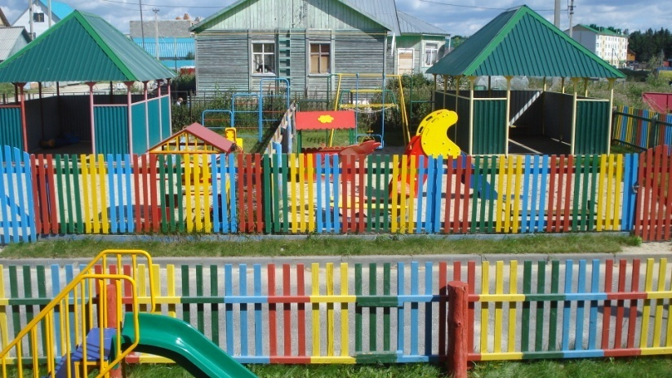
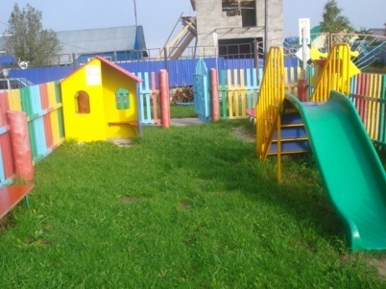
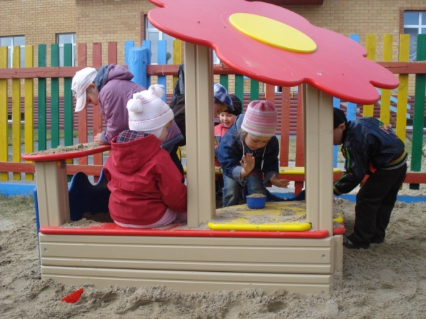
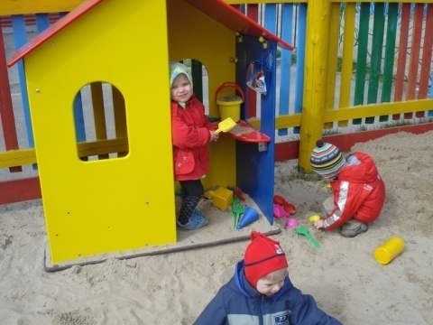
Детский сад имеет собственную территорию площадью 2332 м в кв. На ней находятся участки для каждой разновозрастной группы, на которых размещены просторные веранды, спортивные комплексы для детской деятельности.

Slide 14
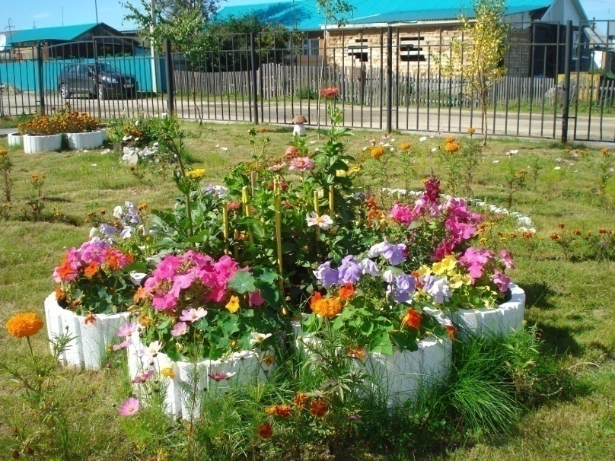
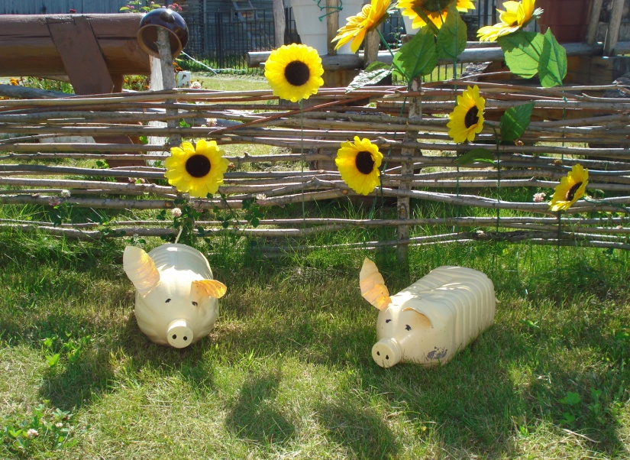
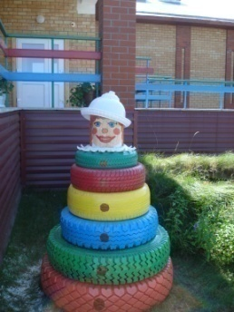
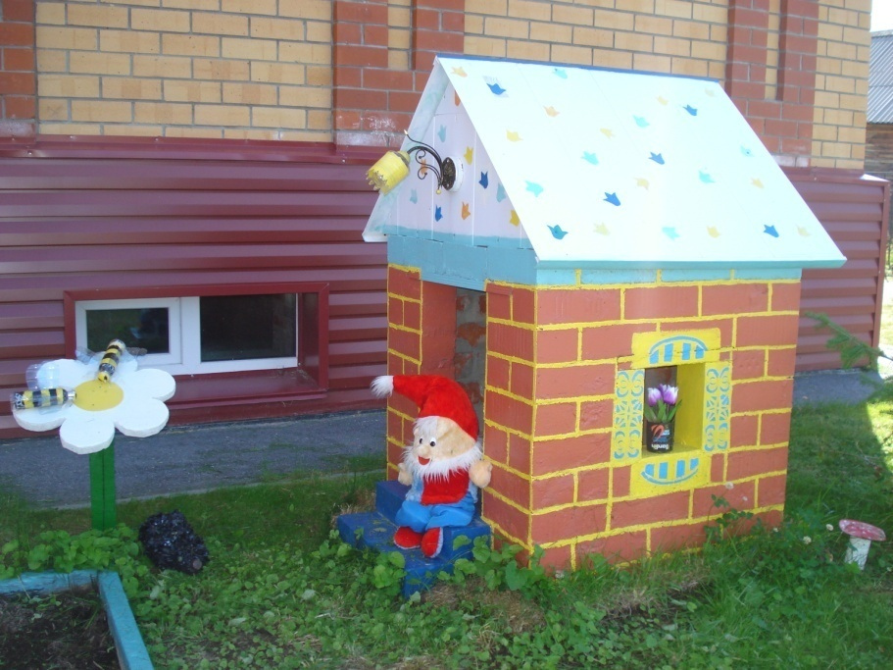
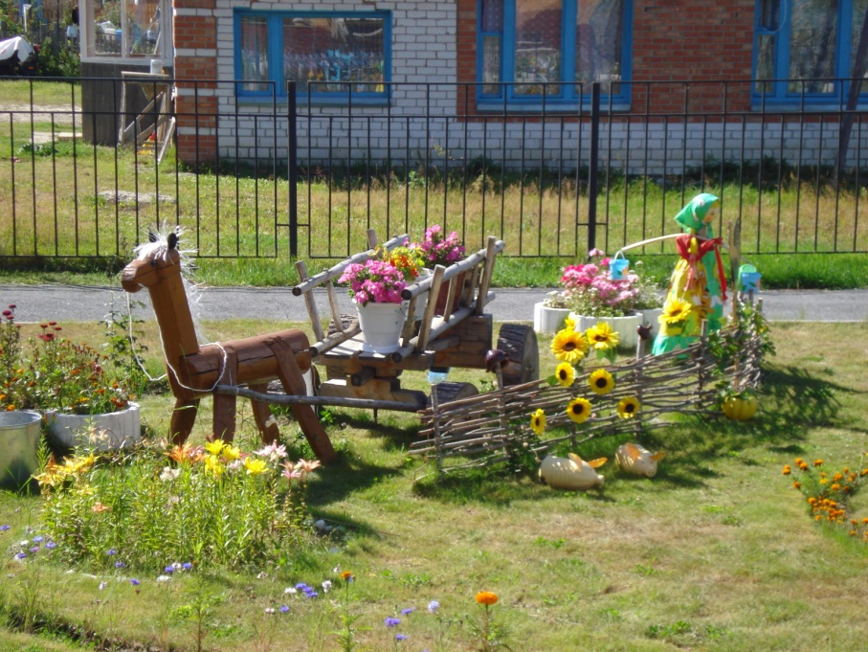
Благоустройство МКДОУ

